Slide 1
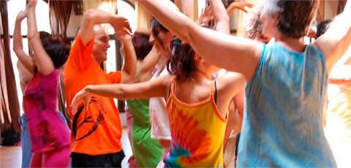
Ven a sesiones de Biodanza
Produce cambios a nivel corporal, emocional, mental y energético.
Todos podemos, sin importar edad o forma física.
No es necesario saber bailar, sólo tener ganas de disfrutar.
¡Anímate y ven!
Lunes día 4 diciembre de 10:30 a 12:30 O de 16 a 18h.
(será en el horario con más inscripciones)
Inscríbete en el ayuntamiento: 962319002
Imparte:
Elena Díaz Simarro
Psicóloga y FFT Biodanza
Tf. 629 931 726

